Slide 1

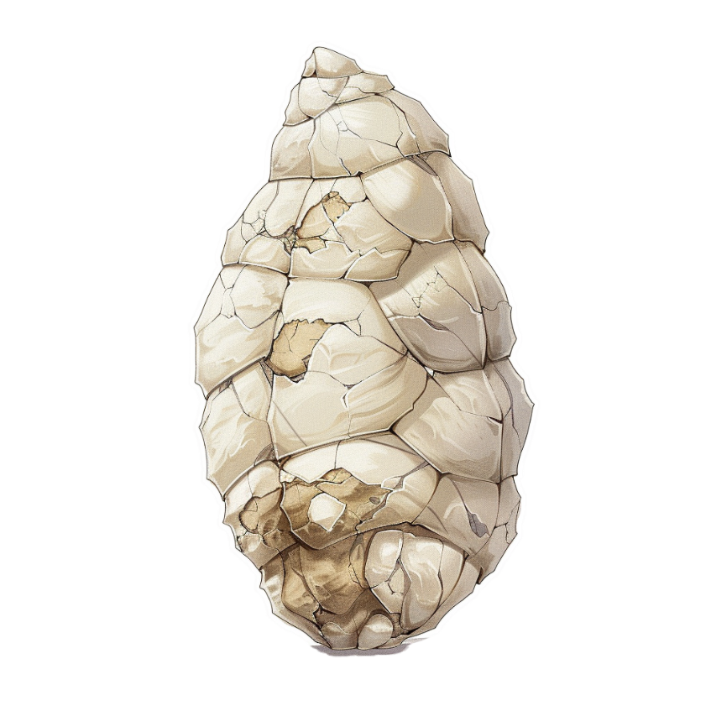


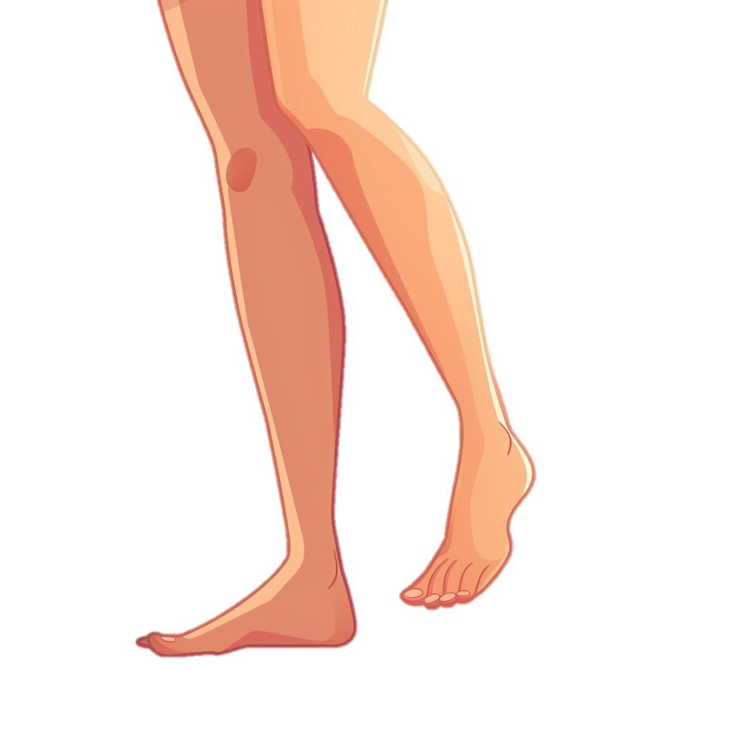



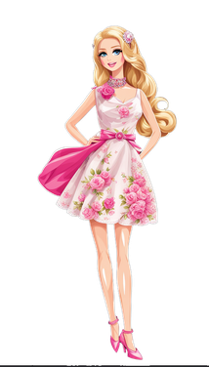
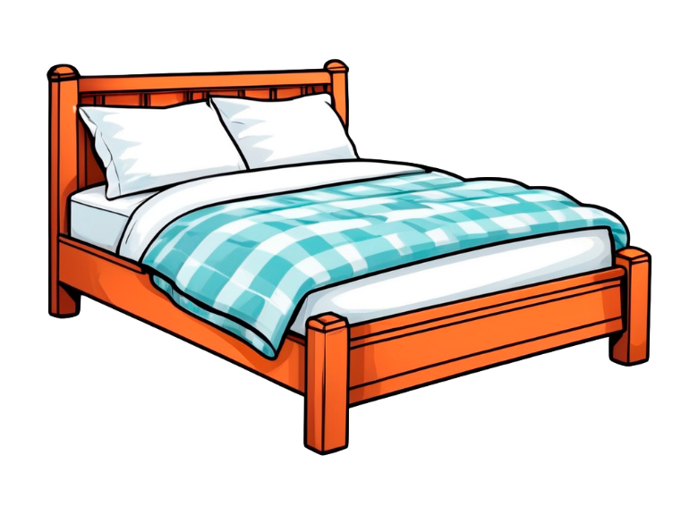

ЛАСКА
КОКОН
ЛІЖКО
МАМА
ЛОКОН
НІЖКА
ЛАМА
МАСКА

